Slide 1
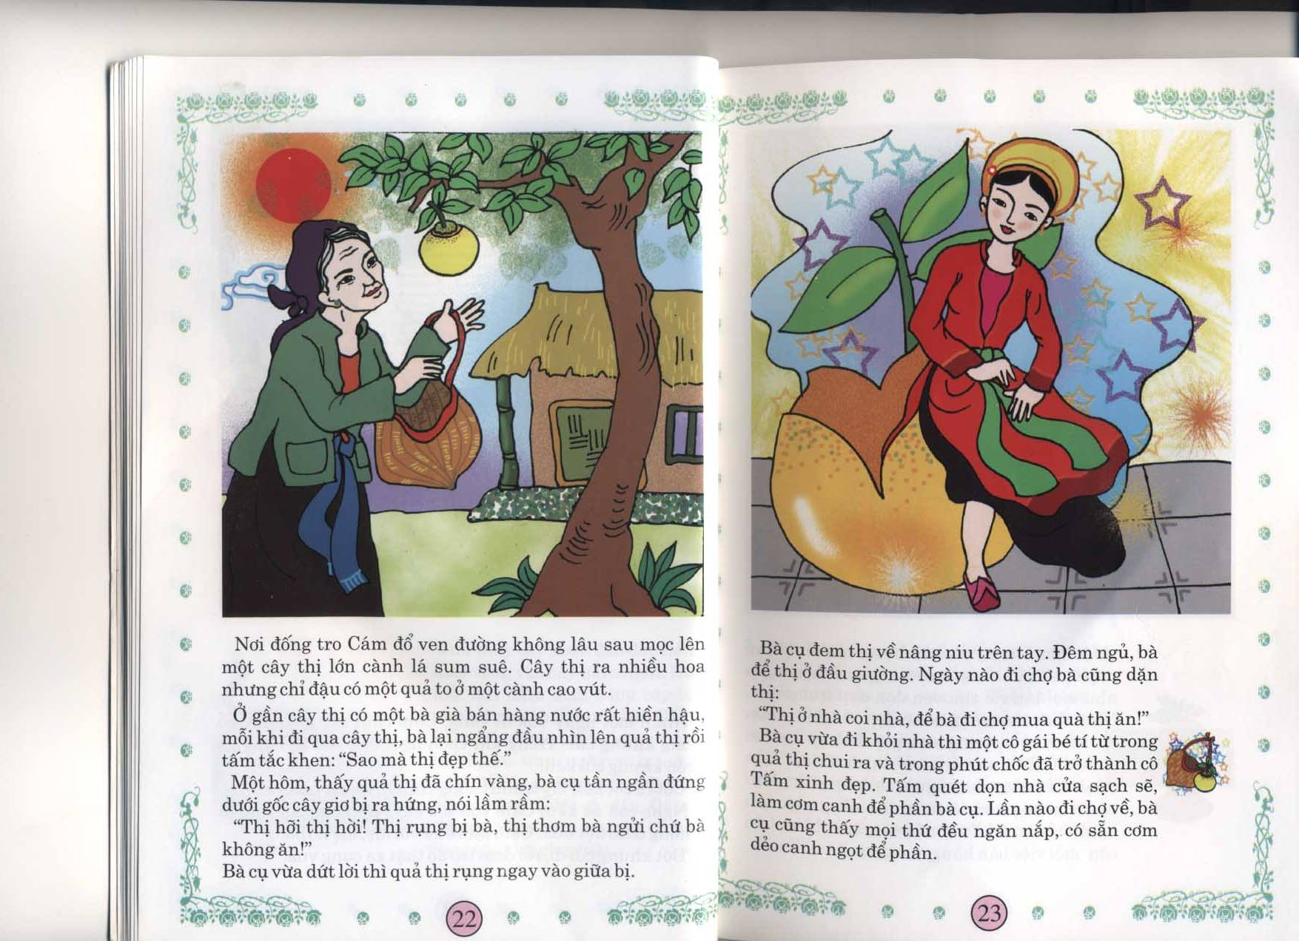
Truyện cổ tích
Tấm Cám

Slide 2
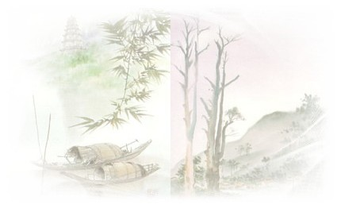
I. Tìm hiểu chung
Truyện cổ tích
a. Khái niệm:
Truyện cổ tích là tác phẩm tự sự dân gian mà cốt truyện và hình tượng được hư cấu có chủ định, kể về số phận con người bình thường trong xã hội, thể hiện tinh thần nhân đạo và lạc quan của nhân dân lao động.
b. Phân loại:
3 loại:
  - Truyện cổ tích về loài vật
  - Truyện cổ tích sinh hoạt
- Truyện cổ tích thần kì

Slide 3

Có sự tham gia của yếu tố thần kì vào tiến trình phát triển của câu chuyện
(1)
Truyện cổ
tích thần
kì
Gồm 2 tuyến nhân vật chính tồn tại song song, đối lập nhau: chính nghĩa và gian tà.
(2)
Thể hiện ước mơ của nhân dân lao động về hạnh phúc, lẽ công bằng xã hội, về phẩm chất và năng lực của con người.
(3)

Slide 4
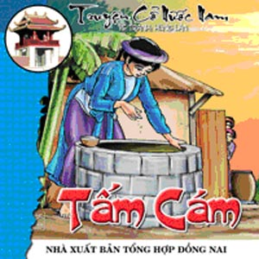
Thuộc truyện cổ tích thần kì
Kiểu truyện phổ biến ở nhiều dân tộc trên thế giới

Slide 5
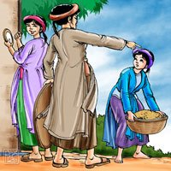
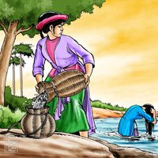
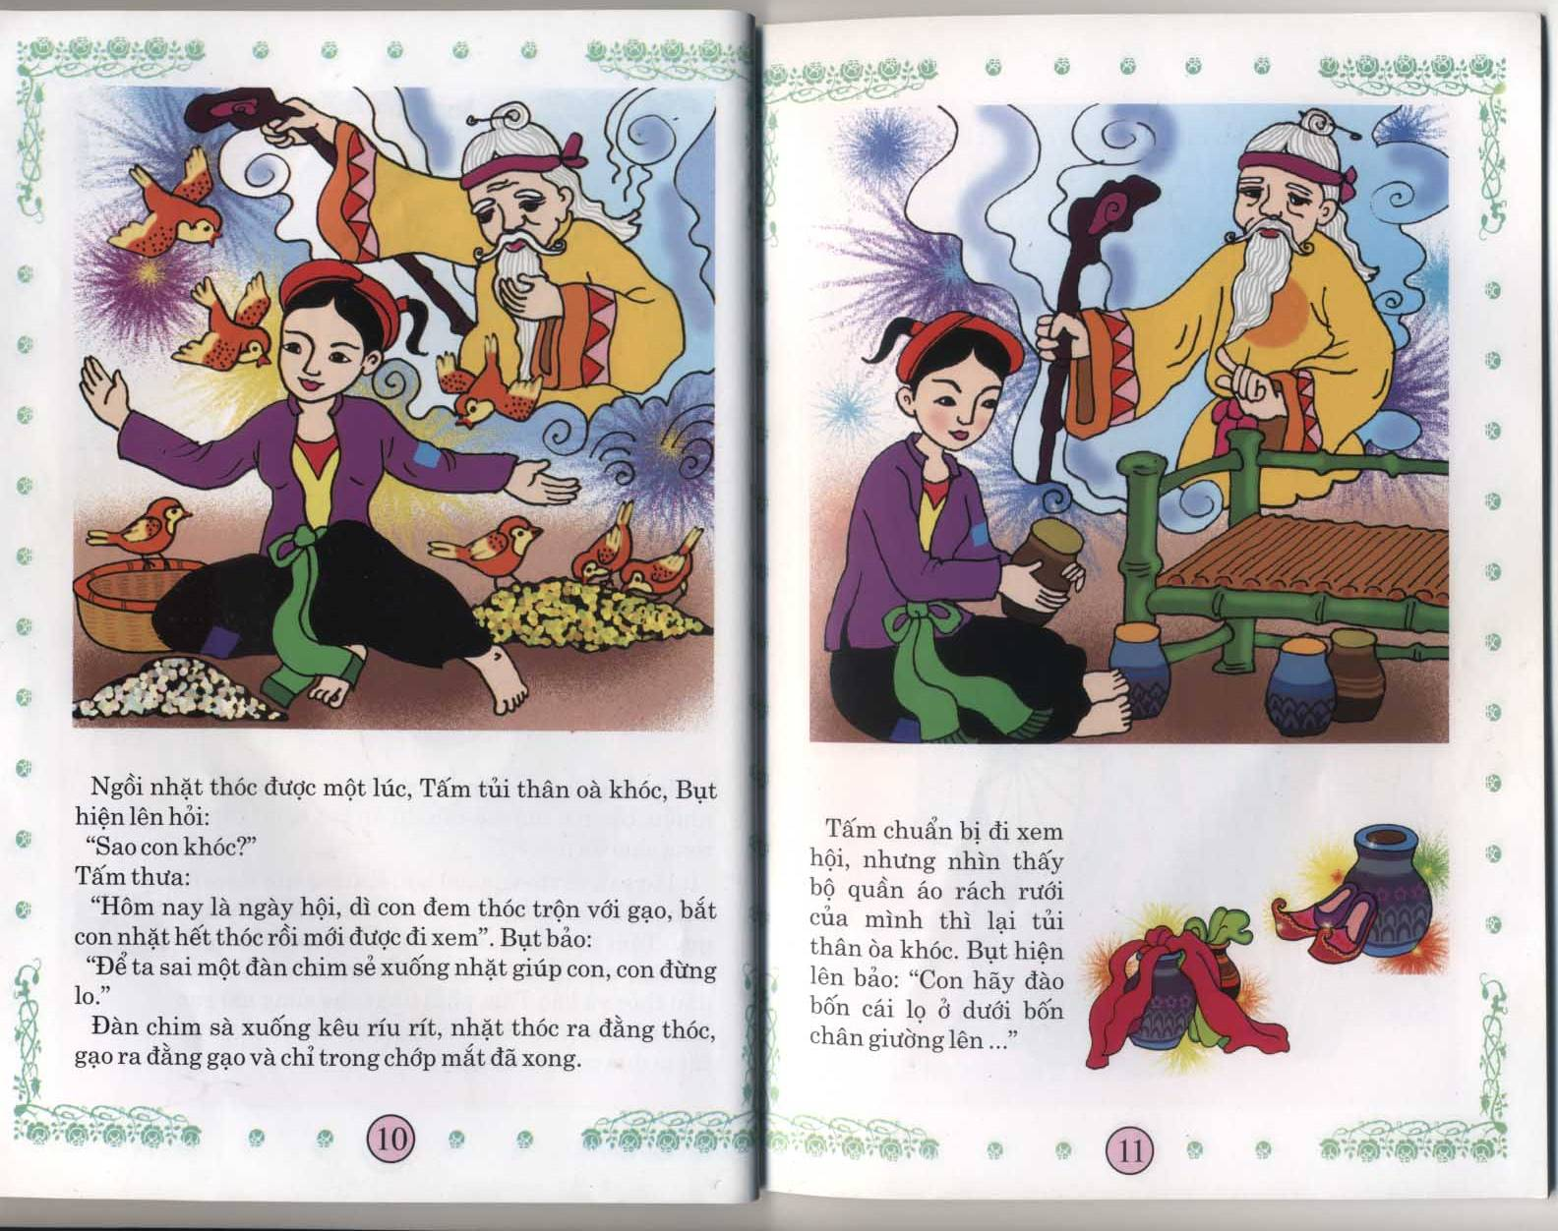
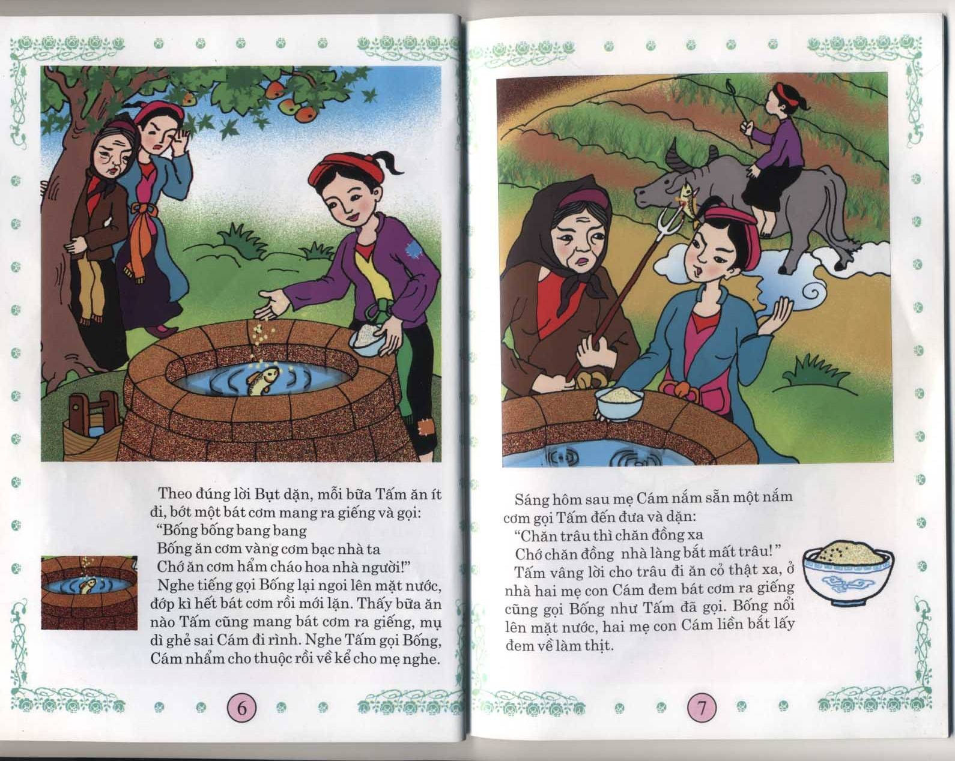
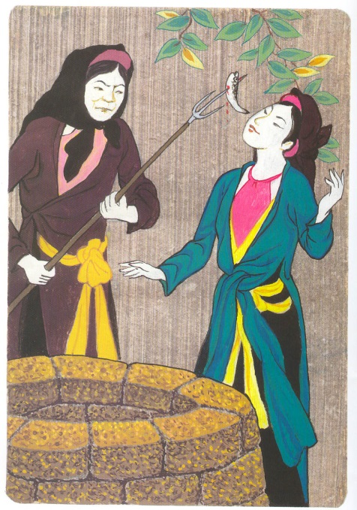
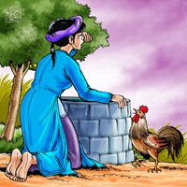
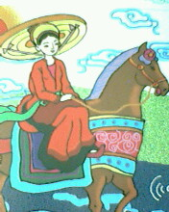
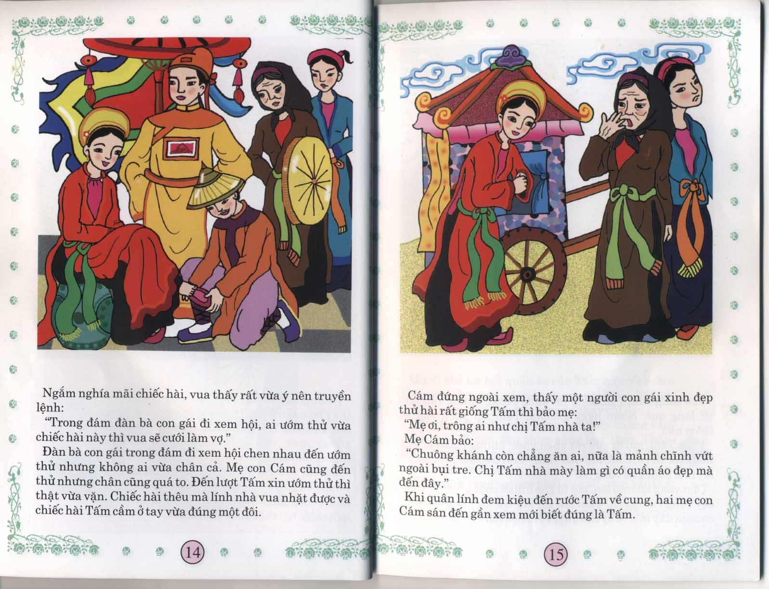
Tóm tắt truyện theo các hình ảnh

Slide 6
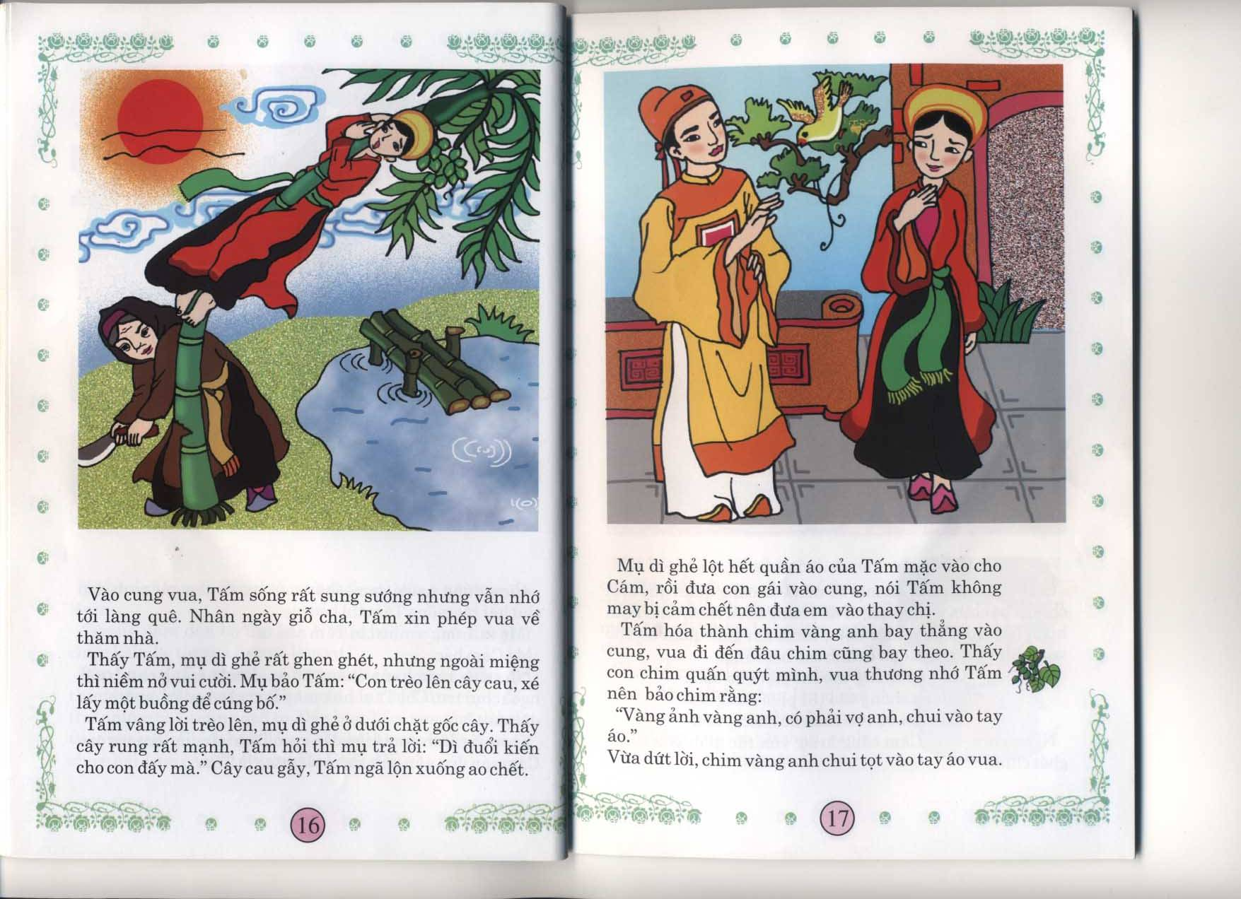
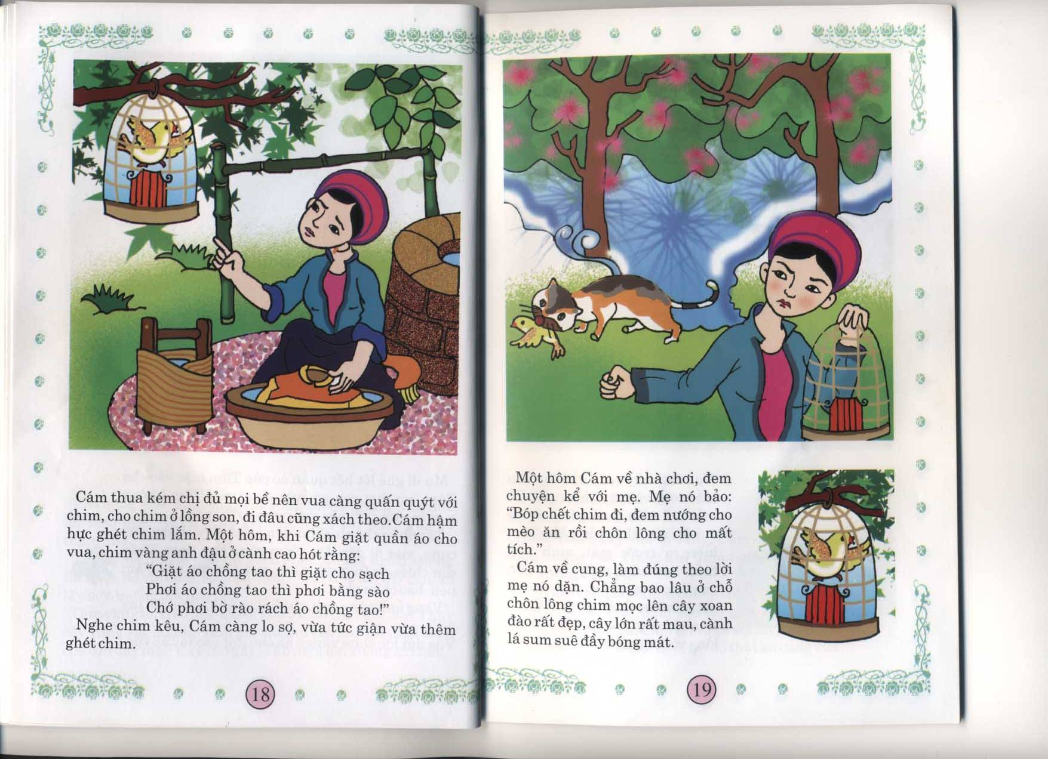
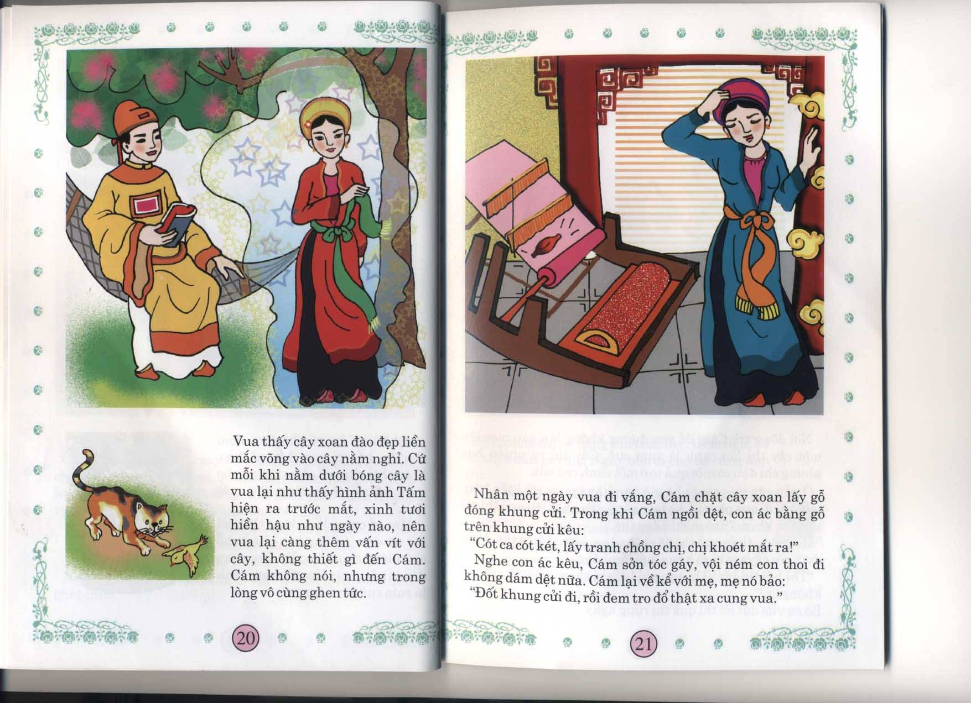
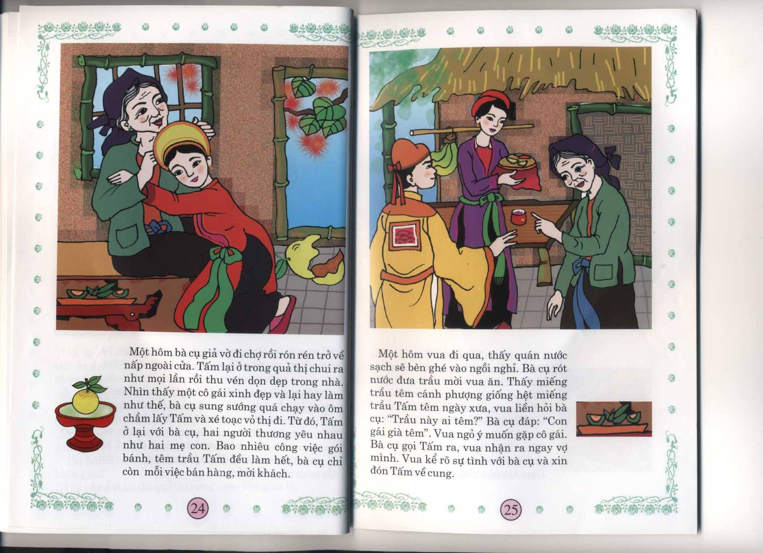
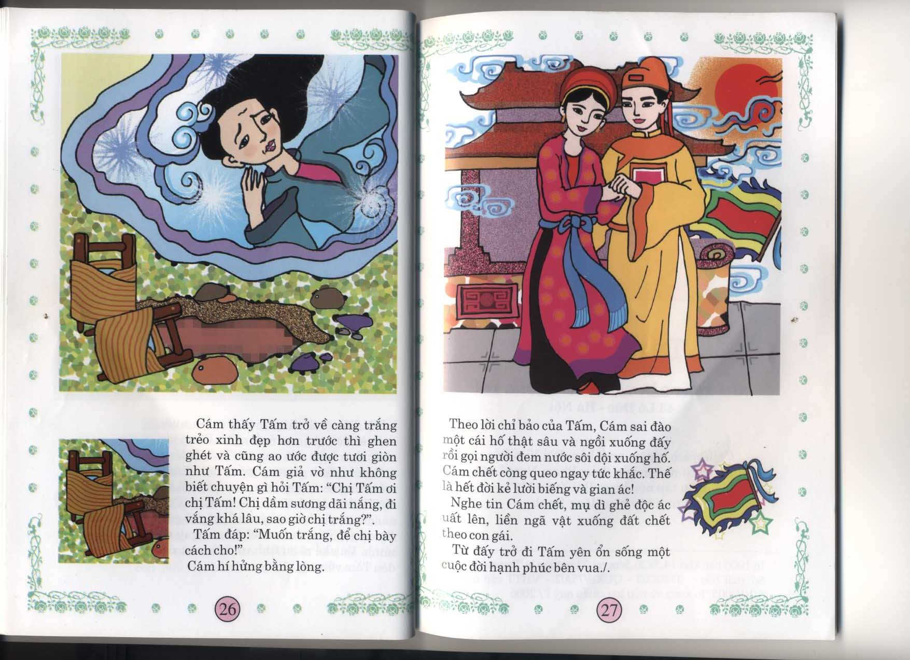
Tóm tắt truyện theo các hình ảnh

Slide 7
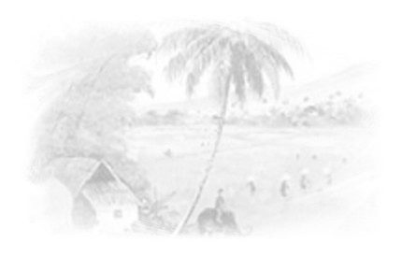
II. Đọc – hiểu văn bản
1. Giới thiệu về hoàn cảnh sống và tính cách của Tấm
- Mồ côi, ở với dì ghẻ, thiếu thốn tình cảm
- Chăm chỉ ,siêng năng
- Hiền lành, tốt bụng
Tấm có số phận bất hạnh, đáng thương nhưng là cô gái lương thiện – nhân vật điển hình trong truyện cố tích thần kì.

Slide 8
2. Quá trình đấu tranh giành lại quyền sống và hạnh phúc của cô Tấm
+ Chặng 1:
- Bắt Tấm làm lụng vất vả, suốt ngày
- Lừa lấy giỏ tép.
Tấm ôm mặt khóc:
Mẹ con Cám đã hành hạ Tấm như thế nào? Tấm làm gì để phản kháng lại ?

Slide 9
2. Quá trình đấu tranh giành lại quyền sống và hạnh phúc của cô Tấm
+ Chặng 1: Trong gia đình
- Bị Cám cướp yếm đào
Bụt cho cá Bống
- Cám giết thịt cá bống
Bụt cho quần áo đẹp
- Không cho đi hội
Bụt cho chim sẻ đến giúp -đi hội - gặp vua - làm hoàng hậu

Slide 10
2. Quá trình đấu tranh giành lại quyền sống và hạnh phúc của cô Tấm
+ Chặng 1: Trong gia đình
+ Chặng 2: Ngoài xã hội
- Hóa vàng anh
Báo hiệu sự có mặt
- Hóa cây xoan đào, khung cửi
Tuyên chiến với kẻ thù
- Hóa quả thị
Trở về với cuộc sống
- Trở lại làm người
Trừng trị mẹ con Cám

Slide 11
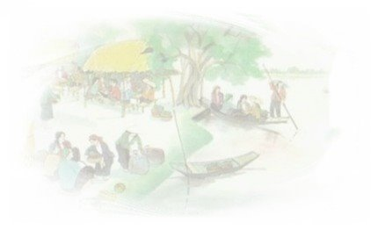
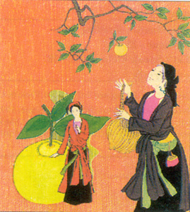
* Những vật Tấm hóa thân
Chim vàng anh
Xoan đào
Con ác trên Khung cửi
Quả thị
- Đều là những yếu tố kì ảo, mang tính thẩm mĩ cao
Bình dị, thân thương với cuộc sống đời thường

Slide 12
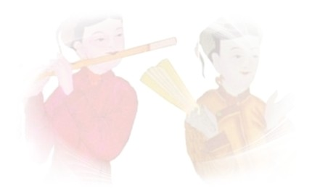
*Ý nghĩa của các lần hóa thân
Sức sống quật cường, khát vọng hạnh phúc, khát vọng sống mãnh liệt của Tấm.
Khẳng định cái thiện không bao giờ khuất phục và đấu tranh đến cùng để tiêu diệt cái ác.
Hạnh phúc không ở đâu xa xôi mà chính ngay trong cõi đời này

Slide 13
3. Kết quả của quá trình đấu tranh
- Cô Tấm trở thành hoàng hậu và hưởng hạnh phúc bên nhà vua.
- Mẹ con Cám bị trừng trị thích đáng.

Slide 14
III. Tổng kết
1. Nội dung
- Truyện phản ánh xung đột giữa cái Thiện với cái Ác → khẳng định sức sống mãnh liệt của con người trước sự vùi dập, tấn công của thế lực thù địch.
- Thể hiện tinh thần nhân đạo và lạc quan của người dân lao động.
2. Nghệ thuật
Cốt truyện ly kì hấp dẫn, có nhiều yếu tố kì ảo
- Các câu văn vần: giàu chất thơ, khắc sâu cốt truyện
- Sự chuyển biến của hình tượng nhân vật Tấm.
- Xây dựng nhân vật theo hai tuyến đối lập song song cùng phát triển.

Slide 15
Câu hỏi củng cố
Câu hỏi 1:Nhân vật Tấm thuộc kiểu nhân vật nào trong truyện cổ tích?
A. Mồ côi
B. Con út
A
C. Mang lốt xấu xí
D. Tài năng xuất chúng
Câu hỏi 2. Dòng nào nêu nhận xét chính xác về các câu văn vần trong truyện cổ tích?
A. Thể hiện sự giao thoa giữa các thể loại văn xuôi và văn vần.
B. Giúp cho mạch truyện bớt căng thẳng.
C. Tạo sự kết nối giữa các chi tiết, dễ nhớ, dễ thuộc.
C
D. Làm tăng thêm vai trò của các yếu tố kì ảo.

Slide 16
Câu hỏi củng cố
Câu hỏi 3: Nhận xét nào sau đây đúng nhất về ý nghĩa của các lần hóa thân của Tấm
A. Giúp câu chuyện hấp dẫn, lôi cuốn
B. Thể hiện mâu thuẫn ngày càng gay gắt giữa Tấm và mẹ con Cám
C. Ước mơ đổi đời của nhân dân
D
D. Sức sống mãnh liệt của nhân vật Tấm
Câu hỏi 4. Mâu thuẫn chủ yếu được phản ánh trong truyện cổ tích Tấm Cám:
A. Dì ghẻ - con chồng
B. .Giai cấp thống trị - Bị trị
C. Cái Thiện – Cái Ác
C
D. Kẻ giàu – Người nghèo

Slide 17
Câu hỏi củng cố
Câu hỏi 5: Vì sao khi trở thành Hoàng hậu, ông Bụt không xuất hiện để giúp đỡ Tấm
A. Tấm không cần đến sự giúp đỡ của Bụt nữa
B. Tấm phải tự đấu tranh để giành quyền sống và hạnh phúc
B
C. Tấm đã có nhà vua che chở
D. Bụt xuất hiện nhiều sẽ tạo sự nhàm chán cho câu chuyện
Câu hỏi 6. Chi tiết nào không phải là yếu tố kì ảo trong truyện Tấm Cám
A. Con cá bống
B. Cái yếm đỏ
B
C. Chim vàng anh
D. Ông Bụt

Slide 18
Câu hỏi củng cố
Câu hỏi 7: Truyện cổ tích Tấm Cám thể hiện ước mơ gì của tác giả dân gian
A. Sự giàu có, hạnh phúc
B. Sự đấu tranh giành quyền sống, hạnh phúc
C. Ở hiền gặp lành, ác giả ác báo
C
D. Khao khát đổi đời
Câu hỏi 8. Hình ảnh quả thị trong truyện Tấm Cám có ý nghĩa
A. Báo hiệu sự trở về với cuộc sống của cô Tấm
B. Giúp che chắn, bảo vệ cô Tấm.
C. Giúp cô Tấm gặp bà lão, nhà vua
D. Cả A và B
D

